Slide 2
Kerangka Konseptual
Setiap Unit Pengelola Program Studi (UPPS), Fakultas, harus merencanakan seluruh upaya pengembangan program studi berbasis evaluasi diri yang dilakukan secara komprehensif, terstruktur dan sistematis → landasan prodi menentukan kondisi dan mutu yg diinginkan dimasa datang

Slide 3
Poin 1: Latar Belakang
Bagian ini menjelaskan latar belakang, tujuan, rasional, dan mekanisme penetapan visi, misi, tujuan, dan strategi (VMTS) UPPS yang memayungi visi keilmuan program studi serta rencana strategisnya
VMTS diharapkan perlu memayungi prodi
Untuk memayungi prodi di dalam penyusunan VMTS Fakultas Teknik telah menyusun pedoman penyusunan renstra prodi di lingkungan Fakultas Teknik yang tertuang dalam SK Dekan (sebutkan….).
Pemangku kepentingan diharap lebih detil sebagai representasi payung prodi-prodi
Fakultas Teknik melibatkan semua pihak pemangku kepentingan yang terkait (alumni, masyarakat terutama orang tua mahasiswa, dan civitas akademika) dalam perumusan (VMTS), pelaksanaan, evaluasi pencapaian sehingga VMTS dapat mewakili dari masing-masing prodi.
Renstra 2015-2019 untuk Visi 2024 diharapkan sinkron dengan seluruh VMTS Prodi
Sebagai unit di bawah Universitas Fakultas Teknik yang menaungi 12 prodi, di dalam VMTS telah melibatkan seluruh prodi maka VMTS FT selaras dengan VMTS FT yang secara tidak langsung juga selaras dengan VMTS Universitas Diponegoro yang menaungi Fakultas Teknik.

Slide 4
Latar Belakang, Tujuan, Rasional, dan Mekanisme Penetapan Visi, Misi, Tujuan, dan Strategi (VMTS)

Slide 5
Latar Belakang, Tujuan, Rasional, dan Mekanisme Penetapan Visi, Misi, Tujuan, dan Strategi (VMTS)

Slide 6
Poin 2: Kebijakan
Berisi deskripsi dokumen formal kebijakan yang mencakup: penyusunan, evaluasi, sosialisasi, dan implementasi VMTS ke dalam program pengembangan UPPS dan program studi
Mekanisme penyusunan VMTS diharapkan terstruktur, diharapkan sesuai dengan SK Dekan yang ada (SK 2018)
Dalam penyusunan VMTS sudah mengacu pada Peraturan MWA No. 2 Tahun 2018 yang digambarkan ke dalam kerangka logis berisikan proses penyusunan VMTS
Bagaimana pelaksanaan SK dekan 2018 tentang Renstra diharapkan dapat diuraikan tertulis.
Untuk memastikan SK Dekan No 491/UN7.5.3/HK/2018 tentang Renstra di tingkat Fakultas dilaksanakan di tingkat prodi Fakultas Teknik telah menyusun pedoman penyusunan renstra prodi di lingkungan Fakultas Teknik yang tertuang dalam SK Dekan (sebutkan….)

Slide 7
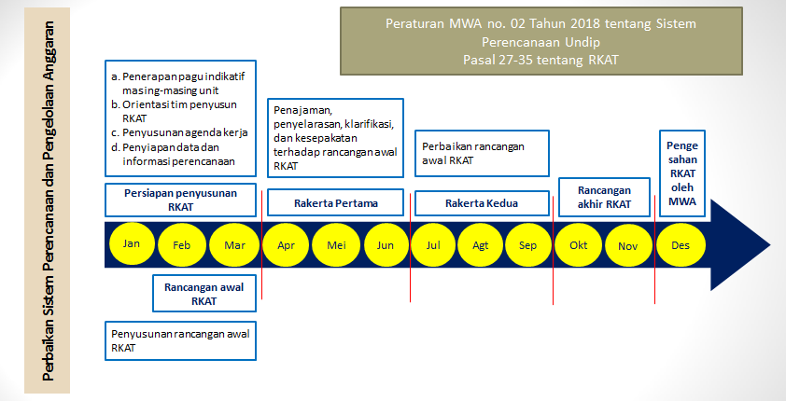
Poin 3: Strategi Pencapaian VMTS
Bagian ini menjelaskan secara komprehensif strategi pencapaian VMTS di UPPS. Pada bagian ini juga harus diuraikan sumber daya yang dialokasikan untuk mencapai visi yang telah ditetapkan serta mekanisme control pencapaian
Metode dan Mekanisme pengukuran capaikan
kinerja diharapkan lebih jelas tertulis
Secara komprehensif, terstruktur dan sistematis mekanisme pengalokasian sumber daya untuk mencapai VMTS serta mekanisme kontrol pencapaianya telah diatur dalam peraturan MWA No 02 Tahun 2018
Dalam mengalokasikan sumber daya (anggaran) tertera pada pasal 27-35 tentang Rencana Kerja dan Anggaran Tahunan (RKAT)
Dalam proses penyusunan RKAT target kinerja yang telah dicapai dievaluasi dalam forum Rapat Kerja Tahunan (Rakerta) yang diadakan minimal 2x setahun
Bagaimana metode SWOT /Field Analysis
/FishBone/RCA dilakukan diharapkan lebih jelas
Sesuai pedoman penyusunan renstra di lingkungan Fakultas Teknik, untuk merancang strategi dan program kerja UPPS disarankan untuk menggunakan metode analisis SWOT (lihat Pedoman…)

Slide 8
Metode dan Mekanisme pengukuran capaikan kinerja

Slide 9
Poin 4: Indikator Kinerja Utama
UPPS dan program studi memiliki rencana pengembangan yang memuat indikator kinerja utama dan targetnya untuk mengukur ketercapaian tujuan strategis yang telah ditetapkan
Target kinerja diharapkan melebihi 2019 hingga sampai 2024 (diharapkan ada evaluasi kemampuan UPPS dan PS untuk mencapai target)
Untuk memastikan UPPS dapat merumuskan indikator kinerja utama sebagai alat ukur ketercapaian tujuan strategis yang telah ditetapkan, Fakultas Teknik telah menyusun instrumen dan kerangka kerja yang komprehensif, terstruktur dan sistematis yang dapat menggambarkan hubungan IKU dengan VMTS (lihat Pedoman Penyusunan Renstra)
IKU tersebut juga harus sinkron dengan IKU sebagaimana tertera dalam Renstra UNDIP

Slide 10
Poin 5: Indikator Kinerja Tambahan
Indikator kinerja tambahan adalah indikator lain VMT yang secara spesidik ditetapkan oleh UPPS dan program studi. Data indicator kinerja tambahan yang harus diukur, dimonitor, dikaji, dan dianalisis untuk perbaikan berkelanjutan
Indikator Kinerja Tambahan (IKT) pada Fakultas Teknik Universitas Diponegoro memiliki 6 tambahan indikator kinerja utama di luar IKU yang sudah ada pada Rencana Strategis Universitas Diponergoro. Berikut ini merupakan indikator kinerja tambahan yang mengacu pada Indikator Kinerja Utama (IKU) Universitas Diponergoro, yaitu:
Jumlah matakuliah yang menggunakan e-learning;
Persentase ketersediaan master plan pengembangan, SOP, dan K3 laboratorium di setiap Departemen;
Rasio pemanfaatan listrik dan latai bangunan;
Persentase ruang terbuka hijau;
Persentase implementasi Safety Health Environment (SHE);
Persentase alokasi belanka modal untuk sarana pembelajaran dan perkantoran.

Slide 11
Poin 6: Evaluasi Capaian VMTS
Berisi deskripsi dan analisis keberhasilan dan/ atau ketidakberhasilan pencapain VMTS yang telah ditetapkan. Capaian kinerja harus diukur dengan metode yang tepat, dan hasilnya dianalisis serta dievaluasi. Analisis dan evaluasi terhadap capaian kinerja harus mencakup penghambat ketercapaian VMTS di UPPS
Evaluasi capaian VMTS mengacu pada Peraturan 02 MWA pasal 37-41 tentang Evaluasi dan Pengendalian yang memuat bahwa pengendalian dan evaluasi dilakukan terhadap perencanaan, pelaksanaan program, dan hasil perencanaan sebagaimana tertuang dalam RIP, Renstra, dan RKAT

Slide 12
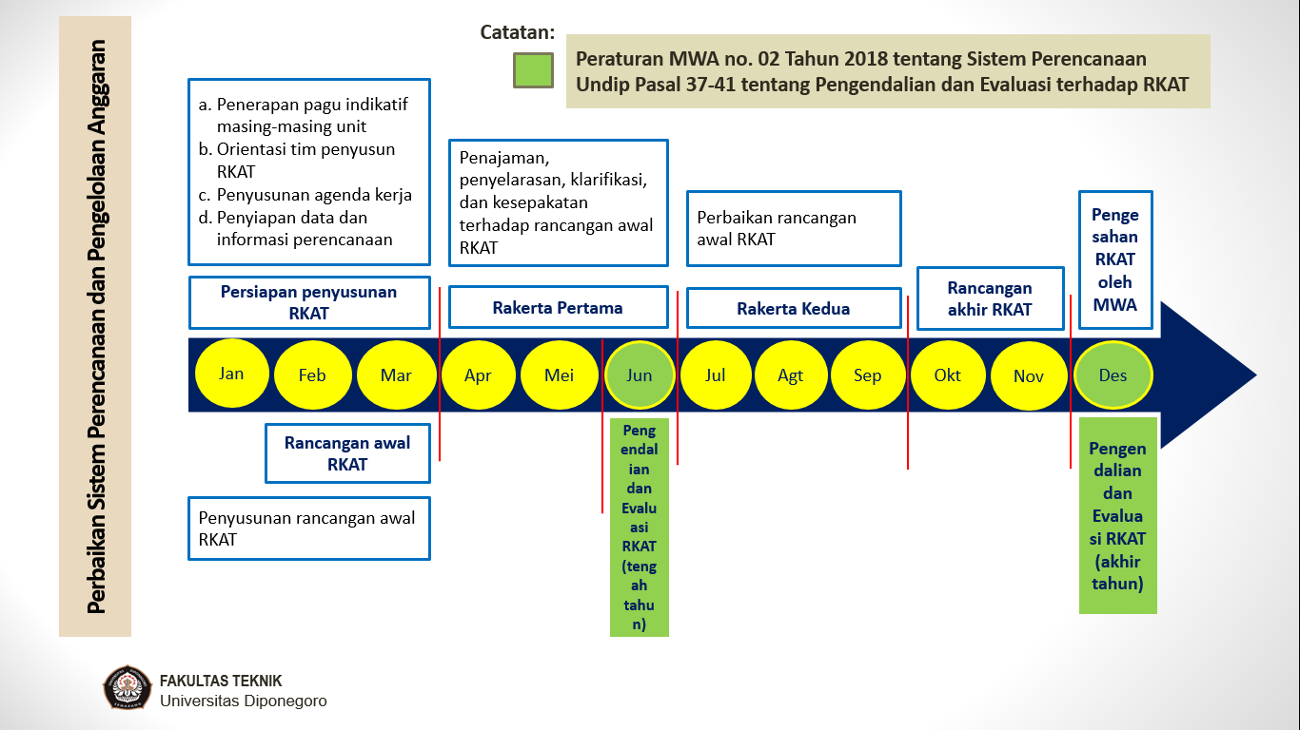
Alur Pengendalian dan Evaluasi terhadap RKAT

